Slide 1
PROYECTO: “ME QUIERO MORIR” ¿CÓMO EVITAR EL SUICIDIO EN ADOLESCENTES?” Equipo 22 sección 11. Integrantes: LAURA ELENA LUNA LÓPEZ CARLOS ENRIQUE GUILBERT GALVÁN JONATHAN ARMENDARiZ HOYOS PERLA ERIKA MUÑOZ MOLINA Febrero 2018
PREPARATORIA UNIVERSIDAD LA SALLE

Slide 2
PREPARATORIA UNIVERSIDAD LA SALLE
Clave 1006
Integrantes y disciplinas
1.- Armendariz Hoyos Jonathan Dibujo
2.- Guilbert Galván Carlos Enrique Matemáticas
3.- Luna López Laura Elena Psicología
4.- Muñoz Molina Perla Erika Derecho
5.- Náder García Mario Julián Filosofía

Slide 3
Preparatoria Universidad La Salle
1006
Índice
1. CAIAC Conclusiones Generales
2. Fotografías de la sesión
3. Fotografía del organizador gráfico
4. Estructura Inicial de Planeación
5. Evidencias del Proyecto

Slide 4
Preparatoria Universidad La Salle
1006
1. CAIAC Conclusiones Generales

Slide 5
Preparatoria Universidad La Salle
1006
1.- Producto 1 CAIAC conclusiones generales

Slide 6
Preparatoria Universidad La Salle
1006
1.- Producto 1 CAIAC conclusiones generales

Slide 7
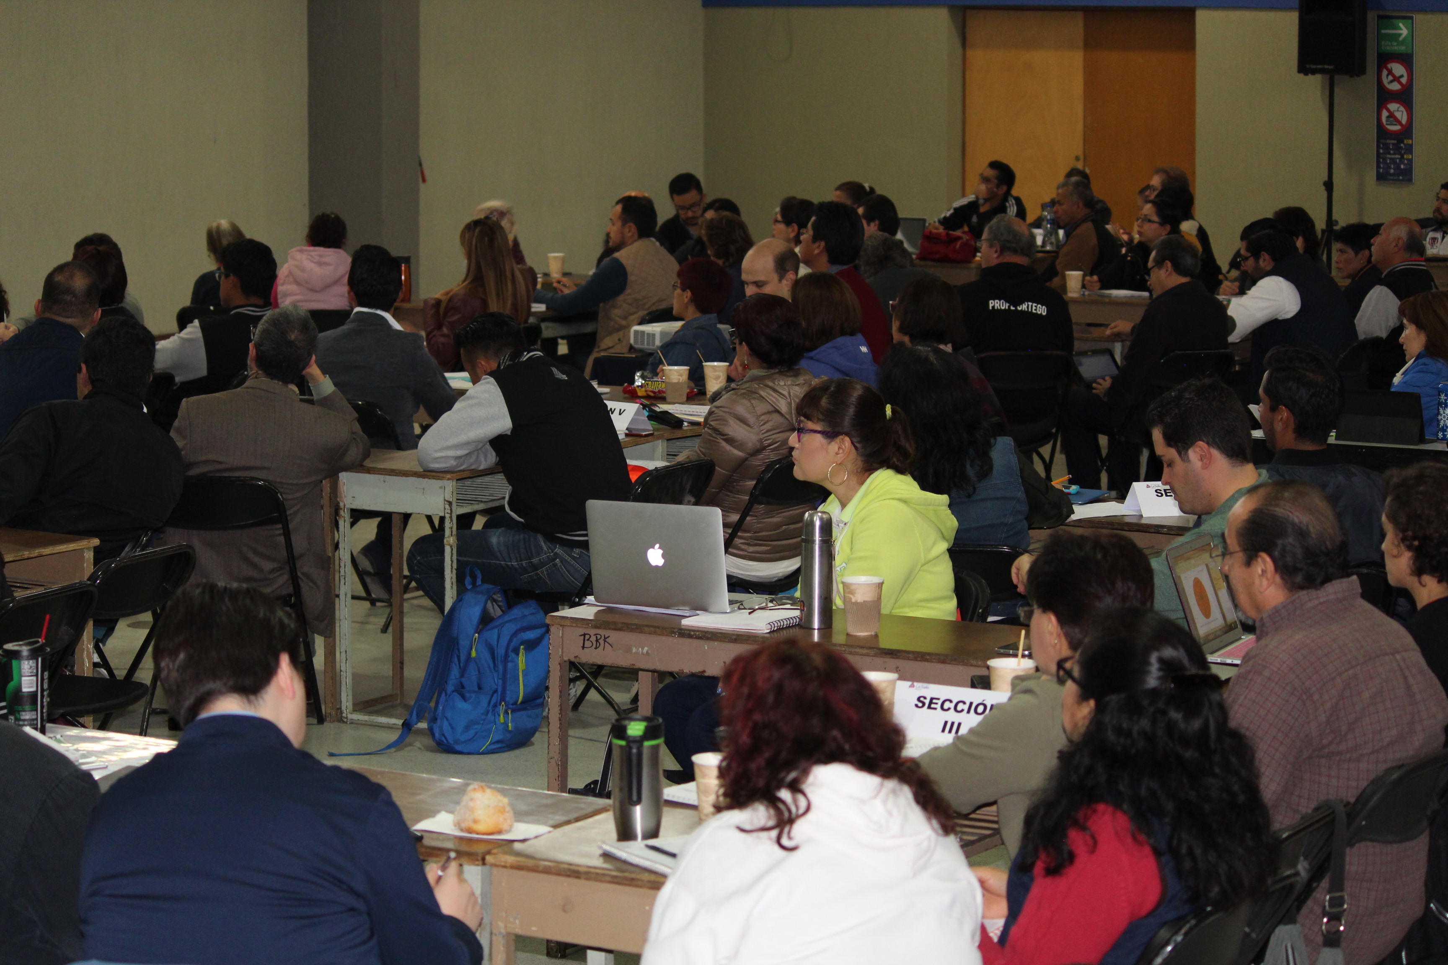
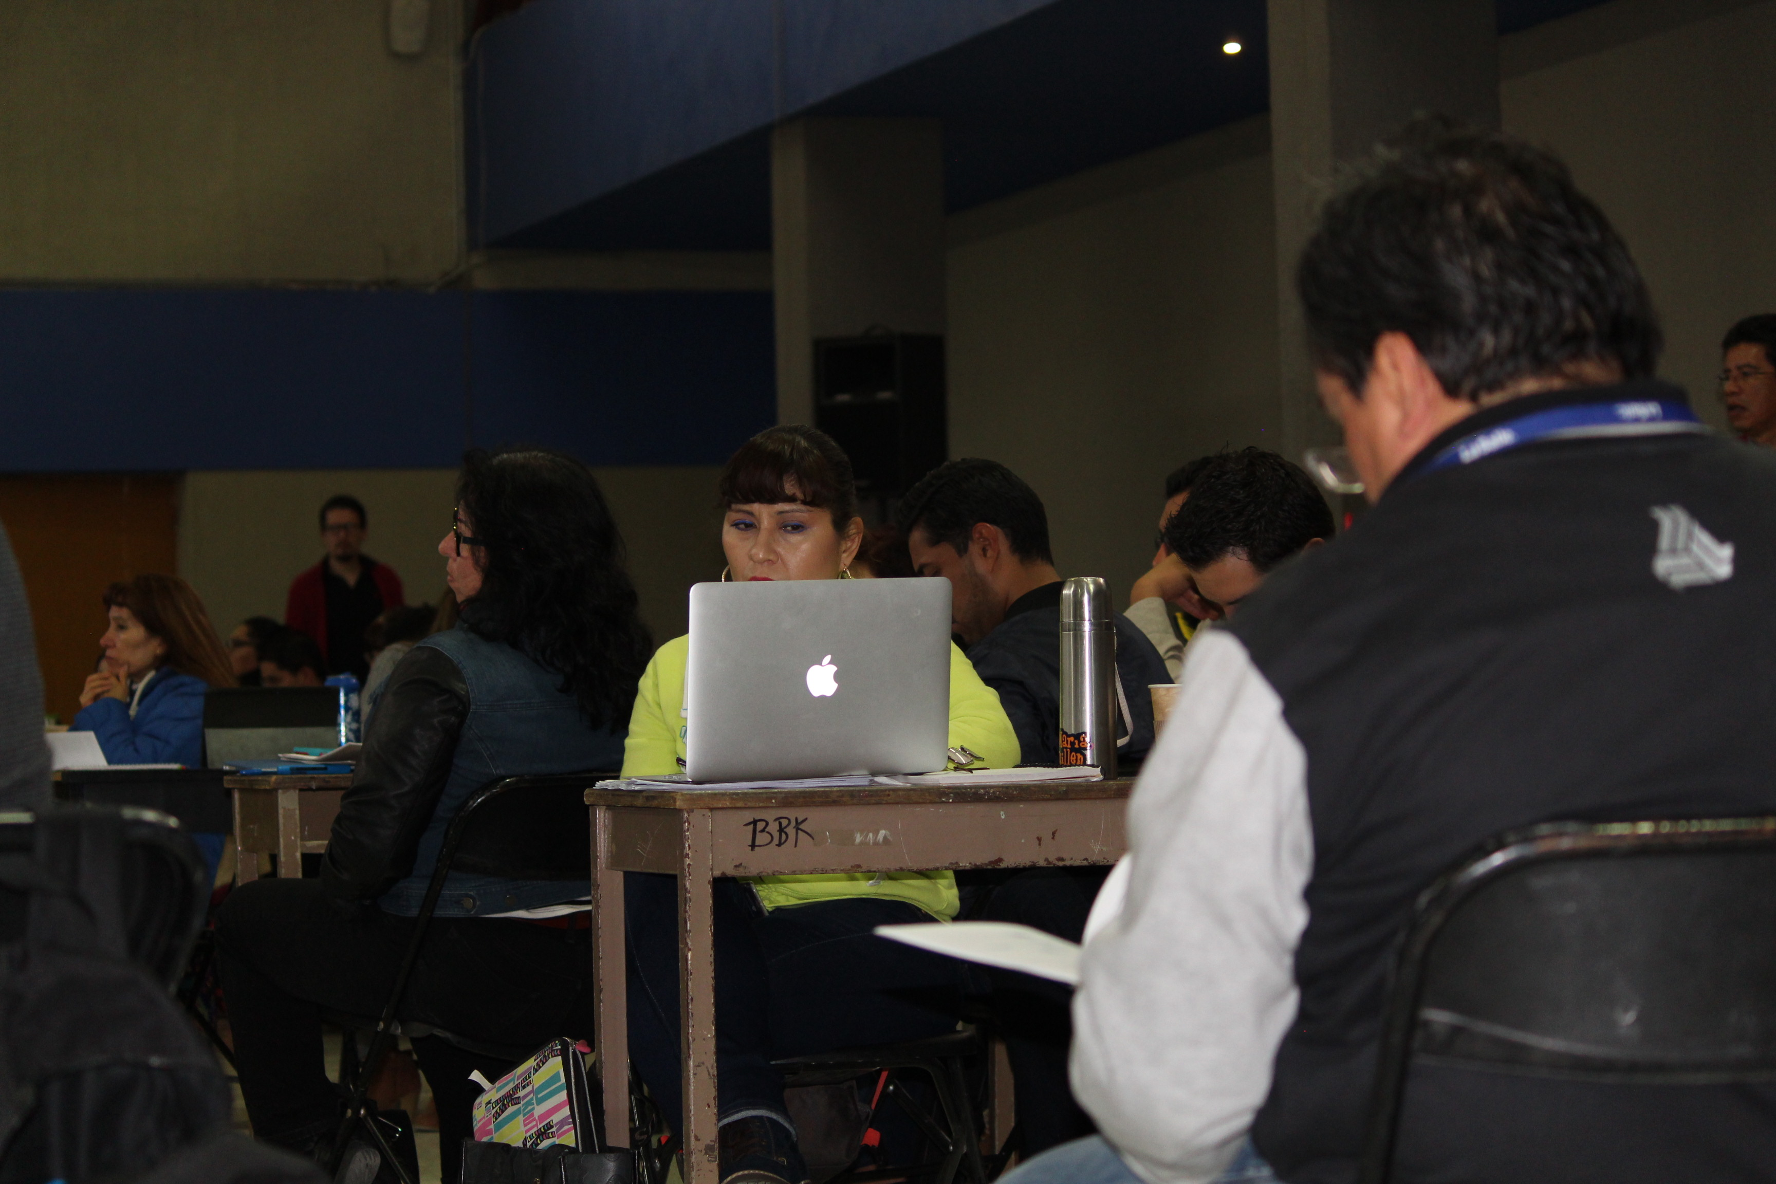
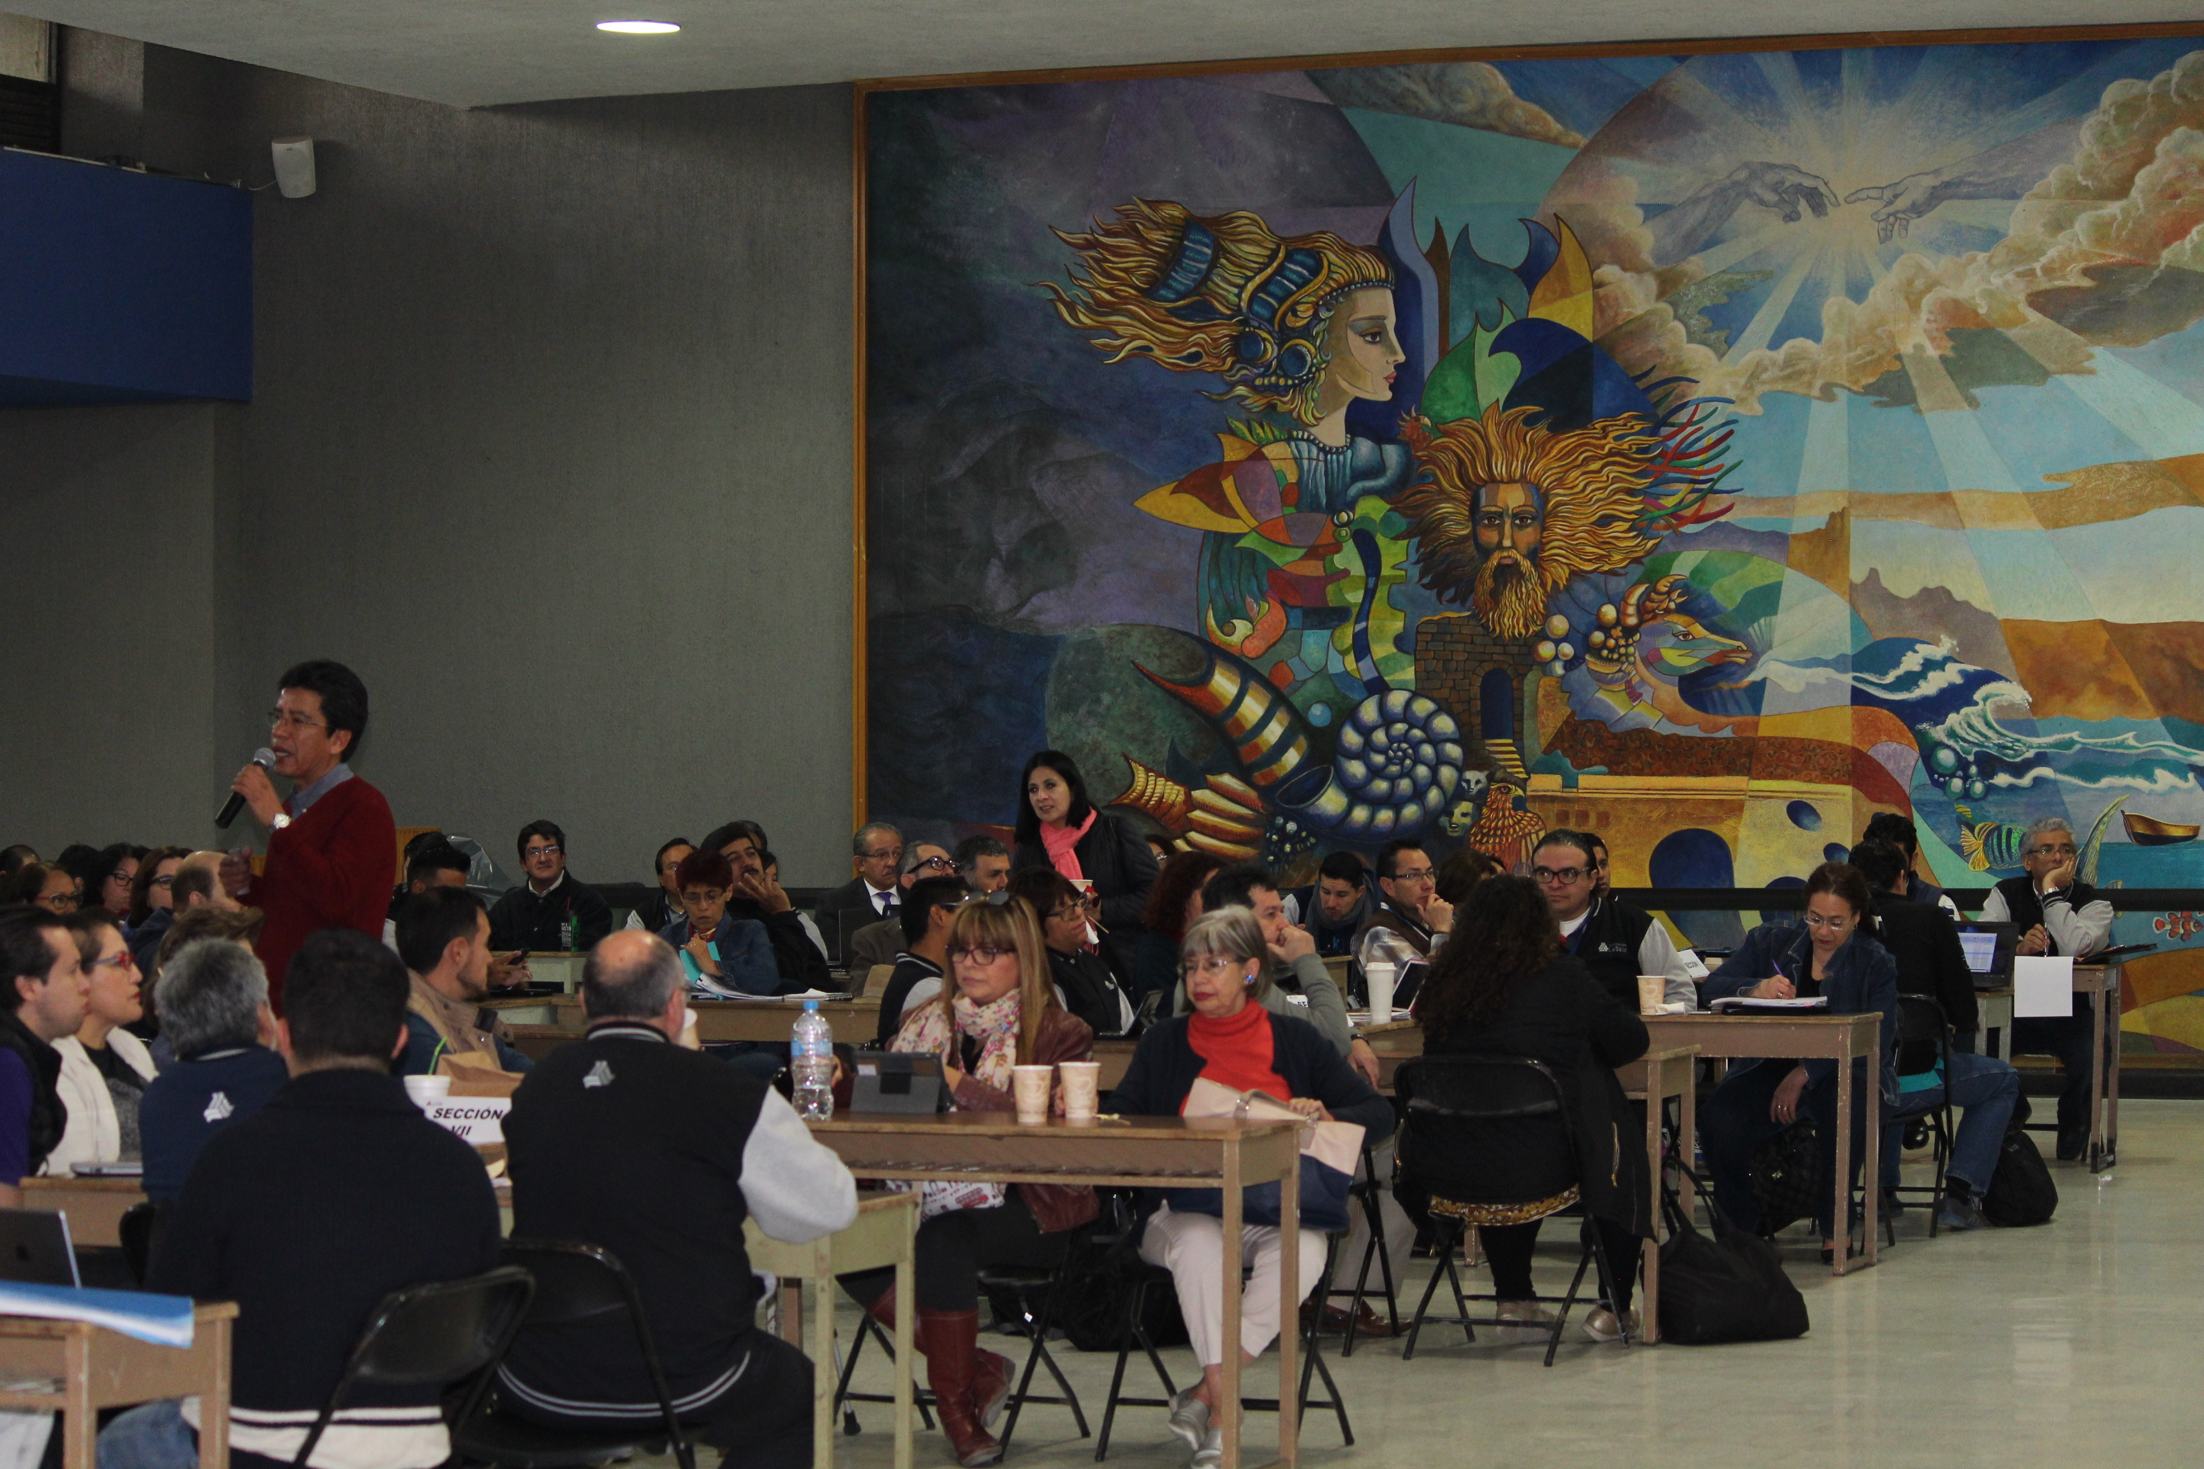
Preparatoria Universidad La Salle
1006
2. Fotografías de la sesión

Slide 8
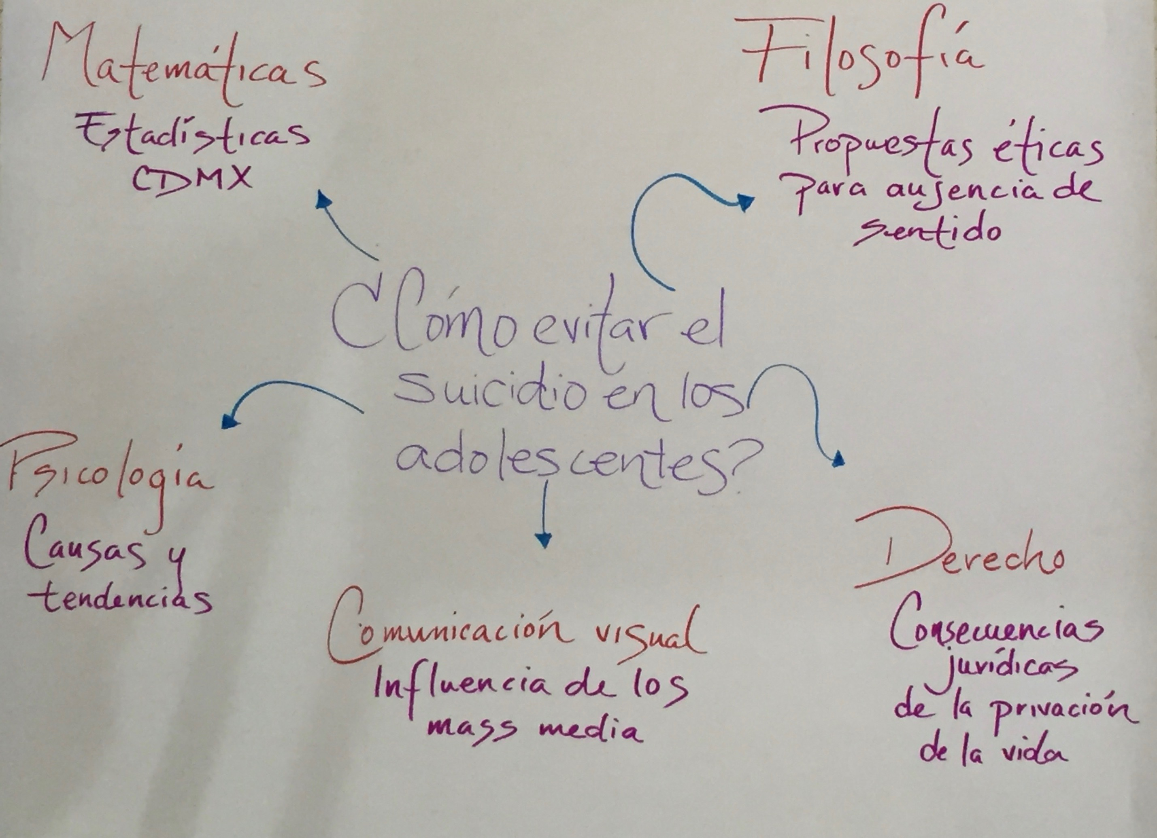
Preparatoria Universidad La Salle
1006
3. Fotografía del organizador gráfico

Slide 9
Estructura Inicial de Planeación E.I.P. Análisis PRODUCTO 7 Equipo 22 sección 11. Integrantes: LAURA ELENA LUNA LÓPEZ CARLOS ENRIQUE GUILBERT GALVÁN JONATHAN ARMENDARiZ HOYOS PERLA ERIKA MUÑOZ MOLINA Febrero 2018
PREPARATORIA UNIVERSIDAD LA SALLE

Slide 10
PREPARATORIA UNIVERSIDAD LA SALLE
Estructura Inicial de Planeación
E.I.P. Análisis PRODUCTO 7
El equipo heterogéneo:
Elige un mínimo de tres Experiencias Exitosas.
Analiza cada una de las Experiencias Exitosas elegidas. Para ello se toman en cuenta los apartados del presente documento.
Lleva a cabo el registro de cada análisis, en una copia del presente documento (tres documentos, 1 para cada Ex.Ex.).
Nombre del proyecto
1.- “Combatiendo asertivamente la violencia intrafamiliar, a través de medios de comunicación eficientes en la actualidad”.
2.- “Tacones: belleza o salud”
3.- “Los diferentes ángulos de la guerra”

Slide 11
Contexto. Justifica las circunstancias o elementos de la realidad en la que se da el problema o propuesta. Introducción y/o justificación del proyecto.
Respondiendo a la crisis que actualmente se presenta entre los adolescentes a nivel mundial, el suicidio es una de las principales causas de muerte que afectan la esfera social y que se determina por diversos factores, este proyecto busca a través de la interdisciplinariedad otorgar las herramientas necesarias de análisis y de reflexión a los alumnos para conocer cuáles son las causas que lo generan y las consecuencias en las que se pueden ver inmersos.
II. Intención. Sólo una de las propuestas da nombre al proyecto.
Dar explicación ¿Por qué algo es cómo es? Determinar las razones que generan el problema o la situación. | Resolver un problema Explicar de manera detallada cómo se puede abordar y/o solucionar el problema. | Hacer más eficiente o mejorar algo Explicar de qué manera se pueden optimizar los procesos para alcanzar el objetivo. | Inventar, innovar, diseñar o crear algo nuevo ¿Cómo podría ser diferente? ¿Qué nuevo producto o propuesta puedo hacer?
La falta de atención familiar, la carencia económica, las relaciones de pareja, falta de autoestima es una constante en la toma de decisiones de los jóvenes. | A través de las diversas hipótesis y estadísticas planteadas en este proyecto los alumnos podrán encontrar las diversas soluciones que pueden aplicar a la detección temprana de la comisión de un suicidio. | Será necesario que el alumno desarrolle un razonamiento lógico y adquiera los conocimientos generales para autodeterminar los casos que producen el suicidio. | Capacidad de análisis de la información para generar múltiples decisiones racionales innovadoras frente a sus problemáticas de vida.

Slide 12
III. Objetivo general del proyecto. Toma en cuenta todas las asignaturas involucradas.
El proyecto pretende plantear situaciones hipotéticas de problemáticas que tendrán que ser resueltas por los alumnos a través de una toma de decisiones racionales que tengan los siguientes elementos: Conceptos que describen al suicidio Características de la personalidad del sujeto suicida Diagramas de flujo y condicionales Representación gráfica del suicidio Habilidades de razonamiento lógico matemático para analizar la información estadística relacionada con el suicidio.

Slide 13
IV. Disciplinas involucradas en el trabajo interdisciplinario.
Disciplinas: | Disciplina 1. Psicología | Disciplina 2. derecho | Disciplina 3. Matemáticas
1. Contenidos / Temas involucrados ¿Qué temas y contenidos del programa están considerados? | Crear conciencia en los alumnos de su formación como persona como ser social y su compromiso comunitario. | Uso de manejo de lenguaje jurídico y argumentativo. | Metodología de solución de problemas y análisis de información numérica
2. Conceptos clave, trascendentales . ¿Cuáles son los conceptos básicos que surgen del proyecto, permiten la comprensión del mismo y trascienden a otros ámbitos? Forman parte de un Glosario. | Conflictos mentales por los que pasa un adolescente normal y cuando ya es psicopatológico o anormal. Etapas de la adolescencia. Trastornos de personalidad, psicosis y depresión. | Consecuencias que conlleva la implicación de un tercero en la comisión de un suicidio. Tráfico de drogas o consumo de alcohol que influyen como algunos aspectos secundarios del suicidio | Análisis de información estadística. Aplicaciones de la derivada (velocidad como variación de una variable con respecto del tiempo)
3. Objetivos o propósitos alcanzados. | Vincular el análisis clínico de los conceptos claves estudiados al análisis de su propia circunstancia de vida. | Procedimiento y uso correcto de los elementos en la creación de conceptos de derecho | Análisis de los datos numéricos relacionados con el suicidio los cuales nos permitan tomar mejores decisiones frente a este problema
4. Evaluación. Productos /evidencias de aprendizaje. ¿Cómo se demuestra que se avanza en el proceso y que se alcanza el objetivo propuesto? | Producción en forma escrita, oral, casos clínicos, prácticas de laboratorio o campo, observación de películas. | Producción en forma escrita, oral, análisis de casos, análisis de noticias, estadísticas e índices de suicidios. | Producción en forma escrita donde se analice la información numérica recabada y se puedan plantear conclusiones desde el punto de vista matemático.

Slide 14
5. ¿Qué tipos de Evaluación emplean? ¿Qué herramientas se utilizan para ello? | Rúbrica | Examen escrito, oral, casos prácticos, análisis de artículos contemplados en el Código Penal y Rúbicas. | Rúbrica
V. Esquema del proceso de construcción del proyecto por disciplinas.
 | Disciplina 1. | Disciplina 2. | Disciplina 3.
1. Preguntar y cuestionar. ¿Cuál es o cuáles son las preguntas que dirigen la Investigación Interdisciplinaria? | ¿Cuál es el eje transversal de las cuatro disciplinas? ¿Qué inherencia tienen los contenidos de cada materia en el análisis de vida y toma de decisiones de los estudiantes? ¿Cuál es la forma de organización que hace posible la interdisciplinariedad? ¿Cuál es el objeto de estudio? ¿Cuál es el marco conceptual del proyecto? ¿Cuáles son las propiedades del sistema del proyecto? ¿Cuál es la dinámica de los componentes del proyecto? ¿Cuál es el diagnóstico del sistema? ¿Cuál es el modelo de la realidad que se está estudiando
2. Despertar el interés (detonar). ¿Cómo se involucra a los estudiantes con la problemática planteada, en el salón de clase? | 1.- Cuestionamiento y análisis de problemáticas cotidianas y personales. 2.- Acercamiento a la realidad a través de prácticas sociales.
3. Recopilar información a través de la investigación. ¿Qué se investiga y en qué fuentes? | Libro de texto, alumnos mismos, uso de material real a través de videos, revistas y redes sociales. Casos clínicos y películas. | Libro de texto, alumnos mismos, uso de material real a través de videos, revistas y redes sociales. | Libro de texto, alumnos mismos, uso de material real a través de videos, revistas y redes sociales

Slide 15
4. Organizar la información. Implica: Clasificación de datos obtenidos, Análisis de los datos obtenidos, Registro de la información. Conclusiones por disciplina, conclusiones conjuntas. ¿Cuál es el orden? | Articulación de contenidos teóricos y prácticos que realizarán los alumnos con base en el marco conceptual y la dinámica establecida. Fase 1. Teoría (contenidos) Fase 2. Revisión de fuentes de consulta (textos, videos y entrevistas) Fase 3. Análisis de la información Fase 4. Elaboración de planteamientos hipotéticos y la solución a través de las diferentes herramientas con el uso de un eje transversal. Fase 5. Evaluación Fase 6. Conclusiones | Articulación de contenidos teóricos y prácticos que realizarán los alumnos con base en el marco conceptual y la dinámica establecida. Fase 1. Teoría (contenidos) Fase 2. Revisión de fuentes de consulta (textos, videos y entrevistas) Fase 3. Análisis de la información Fase 4. Elaboración de planteamientos hipotéticos y la solución a través de las diferentes herramientas con el uso de un eje transversal. Fase 5. Evaluación Fase 6. Conclusiones | Articulación de contenidos teóricos y prácticos que realizarán los alumnos con base en el marco conceptual y la dinámica establecida. Fase 1. Recopilación de información (datos numéricos). Fase 2. Análisis de la información recopilada a través del uso de las Matemáticas. Fase 3. Conclusiones.
5. Llegar a conclusiones parciales útiles para el proyecto, de tal forma que lo aclaran, describen o descifran (fruto de la reflexión colaborativa de los estudiantes). ¿Cómo se logran? | Uso adecuado de conectores lógicos y lenguaje proposicional. El alumno pensará la situación del adolescente actual, sus psicopatologías, sus relaciones, y sus decisiones. | El alumno comprenderá los conceptos de libertad responsabilidad y persona y podrá vincularlos a la toma de decisiones. | El alumno comprenderá la utilidad del análisis matemático de un problema de la vida real lo cual le ayudará a comprender y plantear mejores soluciones.
6. Conectar. ¿De qué manera las conclusiones de cada disciplina dan respuesta o se vinculan con la pregunta disparadora del proyecto? ¿Cuál es la estrategia o actividad para lograr que haya conciencia de ello? | Análisis de un caso o representación y la solución del mismo con diversos supuestos, los alumnos podrán ejemplificar con personajes ficticios que demuestren contribuyan a la resolución del caso.
7. Evaluar la información generada. ¿La información obtenida cubre las necesidades para la solución del problema? ¿Qué otras investigaciones se pueden llevar a cabo para complementar el proyecto? | Rubrica de indicadores de solución de problemas. Investigación sobre la solución de problemas y toma de decisiones, análisis de películas o videos.

Slide 16
VI. División del tiempo. VII. Presentación.
1. Tiempos dedicados al proyecto cada semana. ¿Qué momentos se destinan al Proyecto? ¿Cuántas horas se trabajan de manera disciplinaria y cuántas de manera interdisciplinaria? | 2. Presentación del proyecto (producto). Características de la presentación. ¿Quién? ¿Cómo? ¿Cuándo? ¿Dónde? ¿Con qué? ¿Para qué? ¿A quién? Introducción Objetivos Desarrollo / Estrategias Evidencias Evaluación Conclusiones / Producto Análisis de un caso o representación y la solución del mismo, en la que los alumnos creen personajes, un detonante un conflicto y sus posibles soluciones. Entregar una copia a cada maestro de la asignatura que participa en dicho proyecto con las especificaciones que cada uno te indique y fechas solicitadas.
1 | Psicología | Derecho | Matemática | Dibujo
Proyecto | 1 hora cada quince días
Disciplina | 1 hrs x semana | 1 hrs x semana | 1 hrs x semana | 1 hrs x semana
Interdisciplinario | 1 hora cada quince días

Slide 17
VIII. Evaluación del Proyecto.
1. ¿Qué aspectos se evalúan del proyecto? | 2. ¿Cuáles son los criterios que se utilizan para evaluar cada aspecto? | 3. Herramientas e instrumentos de evaluación que se utilizan.
Toma de decisiones Solución de conflictos Capacidad de análisis Uso de herramientas informáticas, lógicas, conceptos éticos y de comunicación según los conceptos básicos del derecho Expresión oral y escrita | Eficiencia Actitud Asertividad Usos especifico de estructuras previamente acordadas Coherencia de pensamiento. Lógica de programación. | Rúbricas de indicadores, exámenes escritos y orales. Juego de roles Diagramas de flujo Elaboración de estrategia detonadoras por parte de los alumnos

Slide 18
Estructura Inicial de Planeación Elaboración del Proyecto (Producto 8) Nombre del proyecto: ¿Cómo evitar el suicidio en el adolescente? Nombre de los profesores participantes : Jonathan Armendariz Hoyos, Laura Elena Luna López, Carlos Enrique Guilbert Galván, Perla Erika Muñoz Molina

Slide 19
I.- Contexto. Justifica las circunstancias o elementos de la realidad en los que se da el problema. Introducción y/o justificación del proyecto.
En las últimas décadas el índice de suicidios entre los adolescentes ha ido incrementando notoriamente siendo una de las principales causas en el mundo de muerte, gran parte de éste contexto implica el abandono por parte de los padres, la falta de capacidad, el consumo de drogas o alcohol, las amistades entre otros aspectos psicosociales. Nuestro proyecto abarca principalmente el vincular desde el punto de vista psicológico, jurídico, visual y lógico matemático como los problemas pueden llegar a resolverse preventivamente desde las aulas

Slide 20
II. Intención. Sólo una de las propuestas da nombre al proyecto. Redactar como pregunta o premisa problematizadora.
Dar explicación ¿Por qué algo es cómo es? Determinar las razones que generan el problema o la situación. | Resolver un problema Explicar de manera detallada cómo se puede abordar y/o solucionar el problema. | Hacer más eficiente o mejorar algo ¿De qué manera se pueden optimizar los procesos para alcanzar el objetivo propuesto? | Inventar, innovar, diseñar o crear algo nuevo ¿Cómo podría ser diferente? ¿Qué nuevo producto o propuesta puedo hacer?
La falta de amor, de atención, el mal empleo de los medios de comunicación, las amistades, los recursos internos entre otros aspectos inducen en muchas ocasiones a que los jóvenes no alcancen a dar explicación a todos sus dudas o sentimientos. | 1.-Observar el entorno familiar y social del alumno 2.- Ver su integración con los demás compañeros. 3.- Las posibles causas de bajo rendimiento. 4.- problemas físicos o de salud mental. 5.- Poca atención y habilidad en las áreas lógico matemático. 6.- Resolución de conflictos | A través del desarrollo de un razonamiento lógica-causal. Por medio de apoyo y orientación psicológica. Conocer sus derechos y obligaciones como persona y los alcances legales en que pueden incurrir en caso de producir o inducir un suicidio. Privación de la vida. | Aceptación de sí mismo y su entorno. Trabajar la confianza y proponer nuevos caminos de desarrollo personal. Reconocer logros Establecer retos a corto, mediano y largo plazo. Establecer vínculos entre las diversas áreas interdisciplinarias. Capacidad de análisis de la información para generar múltiples decisiones racionales innovadoras frente a sus problemáticas de vida.

Slide 21
III. Objetivo general del proyecto. Tomar en cuenta todas las asignaturas involucradas.
El proyecto pretende plantear situaciones hipotéticas problemáticas que tendrán que ser resueltas por los alumnos a través de una toma de decisiones racionales que tengan los siguientes elementos: Análisis de un caso concreto “El suicidio” desde la psicología. Consecuencias sociales, jurídicas y económicas que conlleva “El suicidio” en la sociedad. Estadística que conforma “El suicidio” en la Ciudad de México y a nivel mundial. Expresión visual de ¿Cómo los adolescentes observan el suicidio?

Slide 22
IV. Disciplinas involucradas en el trabajo interdisciplinario.
Disciplinas: | Disciplina 1. PSICOLOGÍA | Disciplina 2. MATEMÁTICAS | Disciplina 3. DERECHO | Disciplina 4. DIBUJO
1. Contenidos/Temas y contenidos Involucrados del programa, que se consideran. | Trastornos de personalidad, teorías de la personalidad, alteraciones a nivel percepción, neurotransmisores, teorías de la motivación, emociones, psicología social. Terapias | Metodología de solución de problemas y análisis de información numérica | Análisis del código penal para el Distrito Federal, causas de privación de la vida, inducción de la muerte, jurisprudencia sobre casos especiales como formas de inducción. El suicidio como parte de una subcultura de adolescentes | Introducción a las alternativas de representación visual. Producción audiovisual
2. Conceptos clave, Trascendentales. Conceptos básicos que surgen del proyecto, permiten la comprensión del mismo y pueden ser transferibles a otros ámbitos. Se consideran parte de un Glosario. | Personalidad, Etapas del desarrollo de la personalidad. Trastornos de la personalidad Depresión Melancolía Psicosis (alteraciones a nivel percepción) Motivación Emociones Neurotransmisores Terapias | Análisis de información estadística. Aplicaciones de la derivada (velocidad como variación de una variable con respecto del tiempo) | Suicidio. Inducción. Subcultura. Sanciones o penas por inducir al suicidio. Causas económicas y sociales que conlleva el suicidio. Privación de la vida. Jurisprudencia en materia de suicidio como un DERECHO. | Comunicación visual Brief de diseño Story board Boceto Producción audiovisual Concientización social Responsabilidad social
Objetivos o propósitos a alcanzar. | Analizar sobre la realidad interna, psicopatologías, conformación de la personalidad, problemas neurológicos, formas de solucionar conflicos mentales. | Análisis de los datos numéricos relacionados con el suicidio los cuales nos permitan tomar mejores decisiones frente a este problema | Analizar y conceptualizar el concepto de suicidio desde el punto de vista legal, es un Derecho o una violación a las garantías individuales. | El alumno valorará la importancia de la comunicación visual para la transmisión de mensajes y como medio para la resolución o concientización de problemas de su entorno y contexto
4. Evaluación. Productos /evidencias de aprendizaje para demostrar el avance del proceso y el logro del objetivo propuesto. | Que los alumnos puedan aterrizar en casos clínicos los temas vistos. Examen de conocimientos básicos de personalidad, emociones, motivaciones, neurología y psicología social. | Producción en forma escrita donde se analice la información numérica recabada y se puedan plantear conclusiones desde el punto de vista matemático. | Investigación de diversas tesis en materia penal que aprueban el suicidio. Examen de conocimientos básicos sobre legislación que prohíbe la práctica del suicidio. Estadística o índice de suicidios en México. Características psicológicas que determinan la conducta del sujeto. | Brief de diseño Story board Produccion audiovisual terminada
5. Tipos y herramientas de evaluación. | Rúbrica Exámenes | Rubrica Exposición del trabajo realizado | Rubrica Exámenes Cuestionarios Glosarios Investigación de campo Exposición de temas Análisis de noticias | Portafolio de evidencias Rubrica

Slide 23
V. Esquema del proceso de construcción del proyecto por disciplinas.
 | Disciplina 1. | Disciplina 2. | Disciplina 3. | Disciplina 4.
1. Preguntar y cuestionar. Preguntas para dirigir la Investigación Interdisciplinaria. | 1.-¿Cuál es el eje transversal de las cuatro disciplinas? 2.-¿Qué inherencia tienen los contenidos de cada materia en el análisis de vida y toma de decisiones de los estudiantes? 3.-¿Cuál es la forma de organización que hace posible la interdisciplinariedad? 4.- ¿Cuál es el objeto de estudio? 5.- ¿Cuál es el marco conceptual del proyecto? 6.- ¿Cuáles son las propiedades del sistema del proyecto? 7.- ¿Cuál es la dinámica de los componentes del proyecto? 8.- ¿Cuál es el diagnóstico del problema? 9.- ¿Cuál es el modelo de la realidad que se está estudiando? 10.-¿Cómo podremos prevenir el suicidio? 11¿ Cómo podemos ayudarnos de la Comunicación visual para transmitir una idea o mensaje sobre la problemática?
2. Despertar el interés (detonar). Estrategias para involucrar a los estudiantes con la problemática planteada, en el salón de clase | 1.- Planteamiento del problema del suicidio. 2.- Casos reales, a través de análisis de noticias o película 3.- Estadísticas reales de suicidios en el Distrito federal y en el Mundo. 4.- Cuestionamiento y análisis de problemáticas cotidianas y personales. 5. Análisis e investigación gráfica y audiovisual

Slide 24
3. Recopilar información a través de la investigación. Propuestas a investigar y sus fuentes. | Libro de texto, uso de material real a través de videos, revistas y redes sociales, investigación en hemerotecas, bibliotecas. | Noticias Internet Encuestas CNDH INEGI | *Código Penal para el Distrito federal. *Agencias investigadoras en el Distrito federal. *Semefo (casos) *Noticias. *Libro de texto electrónico. *Jurisprudencia.* *Internet. *Bibliotecas virtuales. *Comisión de Derechos Humanos. | Libro de texto, alumnos mismos, uso de material real a través de videos, revistas y redes sociales
4. Organizar la información. Implica: clasificación de datos obtenidos, análisis de los datos obtenidos, registro de la información. conclusiones por disciplina, conclusiones conjuntas. | **Articulación de contenidos teóricos y prácticos que realizarán los alumnos con base en el marco conceptual y la dinámica establecida. Fase 1. Teoría (contenidos) Fase 2. Revisión de fuentes de consulta (textos, videos y entrevistas) Fase 3. Análisis de la información Fase 4. Elaboración de planteamientos hipotéticos y la solución a través de las diferentes herramientas con el uso de un eje transversal. Fase 5. Evaluación Fase 6. Conclusiones | **Articulación de contenidos teóricos y prácticos que realizarán los alumnos con base en el marco conceptual y la dinámica establecida. Fase 1. Teoría (contenidos) Fase 2. Revisión de fuentes de consulta (textos, videos y entrevistas) Fase 3. Análisis de la información Fase 4. Elaboración de planteamientos hipotéticos y la solución a través de las diferentes herramientas con el uso de un eje transversal. Fase 5. Evaluación Fase 6. Conclusiones | **Articulación de contenidos teóricos y prácticos que realizarán los alumnos con base en el marco conceptual y la dinámica establecida. Fase 1. Teoría (contenidos) Fase 2. Revisión de fuentes de consulta (textos, videos y entrevistas) Fase 3. Análisis de la información Fase 4. Elaboración de planteamientos hipotéticos y la solución a través de las diferentes herramientas con el uso de un eje transversal. Fase 5. Evaluación Fase 6. Conclusiones | **Articulación de contenidos teóricos y prácticos que realizarán los alumnos con base en el marco conceptual y la dinámica establecida. Fase 1. Teoría (contenidos) Fase 2. Revisión de fuentes de consulta (textos, videos y entrevistas) Fase 3. Análisis de la información Fase 4. Elaboración de planteamientos hipotéticos y la solución a través de las diferentes herramientas con el uso de un eje transversal. Fase 5. Evaluación Fase 6. Conclusiones

Slide 25
5. Llegar a conclusiones parciales (por disciplina). Preguntas útiles para el proyecto, de tal forma que lo aclaren, describan o descifren (para la reflexión colaborativa de los estudiantes). ¿Cómo se lograrán? | Dentro de la psicología el alumno comprenderá los conceptos de personalidad, neurología, el individuo y su medio ambiente y enfermedades mentales. | El alumno aplicará sus conocimientos Matemáticos para analizar la información relacionada con el suicidio de forma tal que estos le apoyen para identificar las principales causas y efectos relacionados con el tema. | El alumno utilizará los términos legales adecuados para citar al suicidio como una prerrogativa dentro de la comisión de derechos humanos, ubicando la libertad, la responsabilidad de su vida y las categorías que el ser humano puede contraer ante la ley. Estableciendo margen de limitación o prohibición para la ejecución del suicidio. | El alumno reconocerá la importancia de la cv en la resolución de problemas sociales

Slide 26
6. Conectar. ¿De qué manera las conclusiones de cada disciplina se vincularán, para dar respuesta a la pregunta disparadora del proyecto? ¿Cuál será la estrategia o actividad que se utilizará para lograr que haya conciencia de ello? | Se llevará a cabo una representación de un caso de suicidio, estableciendo los índices, flujos o estadísticas reales entre los diversos sectores sociales, a través de dibujos o imágenes elaboradas por ellos mismos podrán recrear el caso. Realización de un video elaborado por los propios alumnos citando un caso de suicidio.
7. Evaluar la información generada. ¿Qué otras investigaciones o asignaturas se pueden proponer para complementar el proyecto? | ****Se puede generar la rúbrica de indicadores de solución de problemas. Hay otras asignaturas que podemos integran tal es el caso de literatura, introducción a las ciencias sociales, problemas sociales y económicos de México, humanidades y filosofía.

Slide 27
VI. Tiempos que se dedicarán al proyecto cada semana.
¿Cuántas horas se trabajarán de manera disciplinaria ? | 2. ¿Cuántas horas se trabajarán de manera interdisciplinaria?
Se trabajarán 1 hora por semana, ubicando los horarios en que las cuatro disciplinas podemos coincidir, consideramos utilizar recursos tales como correos, video web, para realizar nuestro proyecto. Comunicación entre semana por whatsup | Se trabajará en total 1 hora cada quince días, considerando los medios de comunicación cotidianos.

Slide 28
VII. Presentación del proyecto (producto).
¿Qué se presentará? 2. ¿Cuándo? 3. ¿Cómo? 4. ¿Dónde? 4. ¿Con qué? 5. ¿A quién, por qué y para qué?
1.- Se presentará un caso de suicidio (la ballena azul secta), para su análisis e investigación. 2.- Se establecerá como parte del programa indicativo para el ciclo 2017-2018 3.- Los profesores tendrán previamente copias de la investigación sobre el suicidio con las especificaciones que cada uno indique así como se establecerán las fechas de trabajo y desarrollo de proyecto dentro de su horario de clase. 4.- Utilizaremos diversos recursos didácticos como videos, películas, noticias, libros de consulta, ejercicios, diseños, imágenes. 5.- Se presentará el proyecto a los alumnos y profesores involucrados, porque son ellos los que se verán involucrados en el desarrollo del proyecto con el fin de obtener una interdisciplinariedad y conectar el tema actual. Los pasos que se seguirán: 1.-Introducción 2. -Objetivos 3.Desarrollo / Estrategias 4.- Evidencias 5.- Evaluación 6.- Conclusiones / Producto

Slide 29
VIII. Evaluación del Proyecto.
1. ¿Qué aspectos se evaluarán? | 2. ¿Cuáles son los criterios que se utilizarán para evaluar cada aspecto? | 3. Herramientas e instrumentos de evaluación que se utilizarán.
*forma de investigación *Responsabilidad en el manejo del proyecto. *Toma de decisiones *Solución de conflictos *Capacidad de análisis *Uso de herramientas informáticas, lógicas, conceptos psicológicos y terminología en materia de derecho, elaboración de diseños, imágenes, carteles, posters, etc. *Expresión oral y escrita. *Entrega puntual del proyecto. | ***Eficiencia ***Actitud ***Responsabilidad ****Información de fuentes fidedignas ***Asertividad ***Usos especifico de estructuras previamente acordadas ***Herramientas y uso de internet, redes sociales, programas de diseño. ***Coherencia de pensamiento. ****Lógica de programación | Rúbricas individuales y grupales Exámenes escritos y orales. Escenificación de un caso Planteamiento de problemas varios escenarios. Preparación de tema Elaboración de estrategia detonadoras por parte de los alumnos

Slide 30
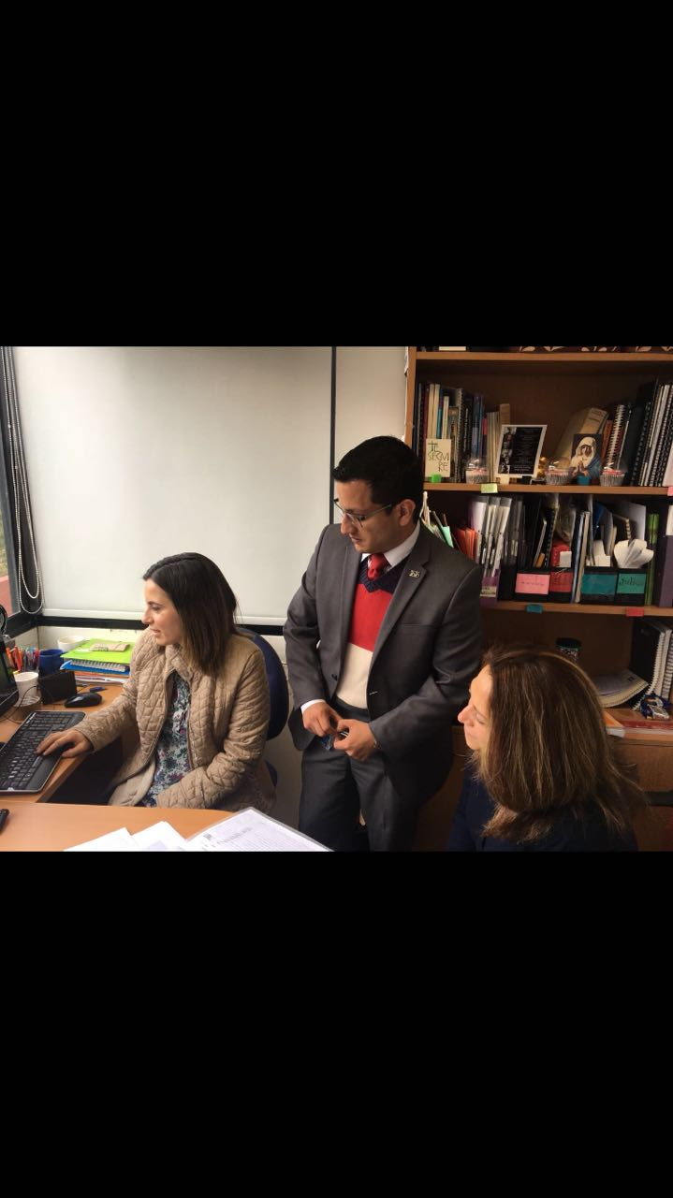
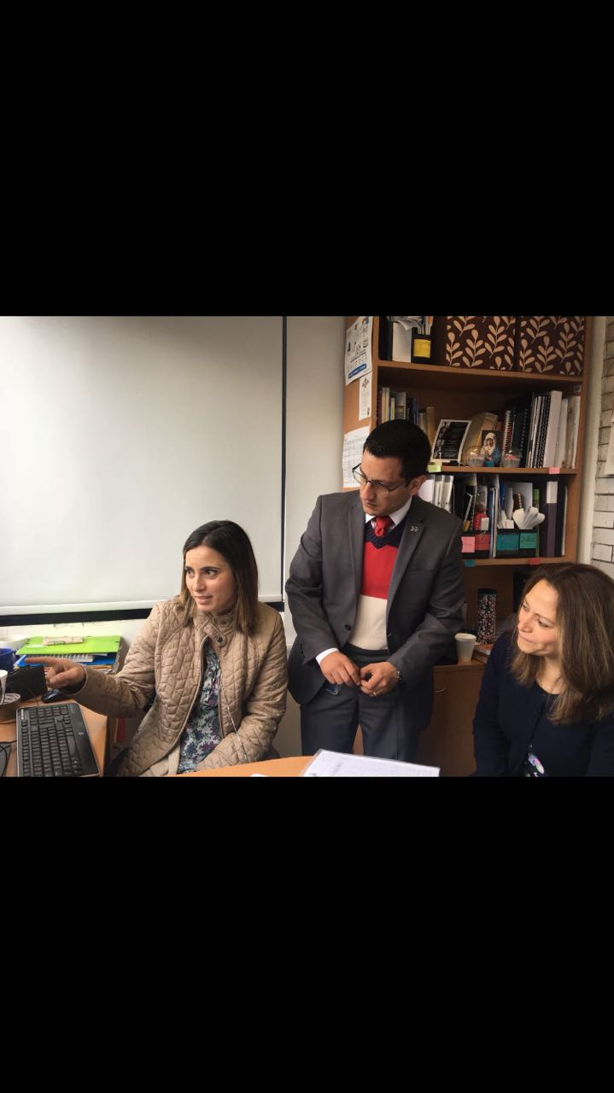
EVIDENCIAS DEL PROYECTO

Slide 31
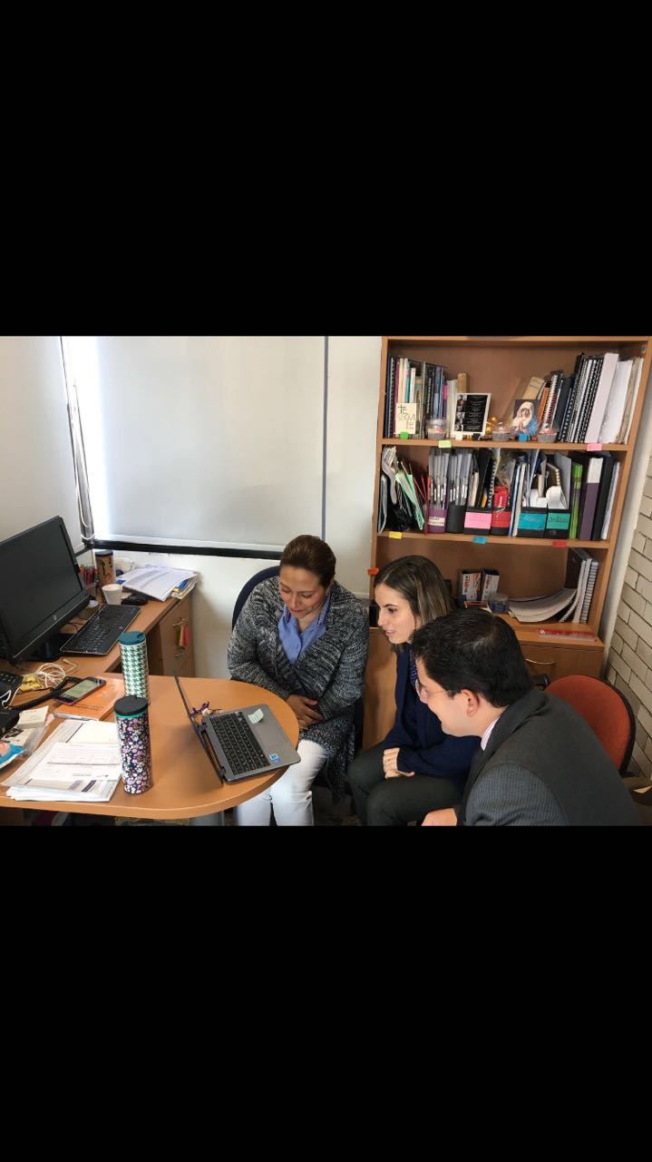
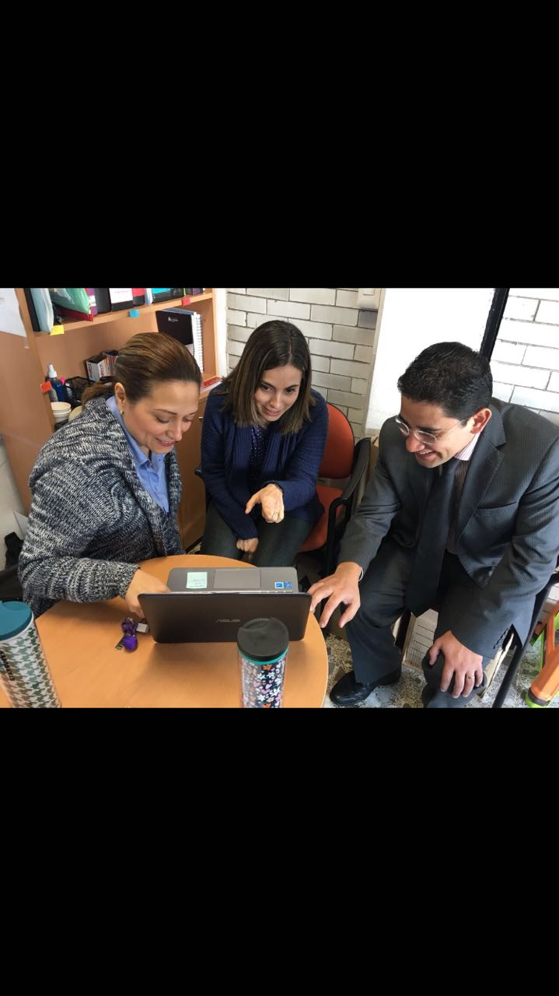
EVIDENCIAS DEL PROYECTO

